Slide 1


2021-2022 учебный год
Красноярский край

Slide 2

Нормативно – правовое обеспечение
Порядок проведения всероссийской олимпиады школьников, утвержденный приказом Министерства просвещения Российской Федерации № 678 от 27.11.2020
Методические рекомендации по организации и проведению школьного и муниципального этапов всероссийской олимпиады школьников в 2021/2022 уч.г.
Письмо Минобрнауки России № 08-2296 от 26.10.2016 г.
«О рекомендациях к сайтам всероссийской олимпиады школьников»
Указ Президента Российской Федерации № 607 от 07.12.2015 г.

Slide 3

Всероссийская олимпиада школьников
Всероссийская олимпиада школьников (ВсОШ) является самым престижным и
масштабным интеллектуальным состязанием для школьников России.
Олимпиада проводится ежегодно
по 24 предметам
(русский язык, математика, литература,, история, право, обществознание, география, биология, экология, экономика, искусство (МХК), химия, физика, информатика, технология, физическая культура, ОБЖ, астрономия, иностранный язык (английский, немецкий, французский, испанский, итальянский, китайский).

Slide 4

Развитие школьного олимпиадного движения обусловлено не только престижем участия в олимпиаде, но и возможностью получения учащимися бесценного познавательного опыта
Преимущества и льготы
Федеральным законодательством предусмотрена льгота для призёров и победителей олимпиады – поступление в вуз без вступительных испытаний по специальности, которая соответствует профильному направлению олимпиады
Ежегодно Министерство науки и высшего образования РФ утверждает Перечень олимпиад школьников, победители и призеры которых получают льготы при поступлении в вузы
Олимпиадники могут рассчитывать на материальную поддержку федерального уровня – гранты Президента РФ

Slide 5






этапы олимпиады
Заключительный этап
март - май
с 9 по 11 класс
Региональный этап
январь - февраль
с 9 по 11 класс
Муниципальный этап
ноябрь - декабрь
с 7 по 11 класс
Школьный этап
4 - 26 октября 2021 года
с 4 по 11 класс

Slide 6
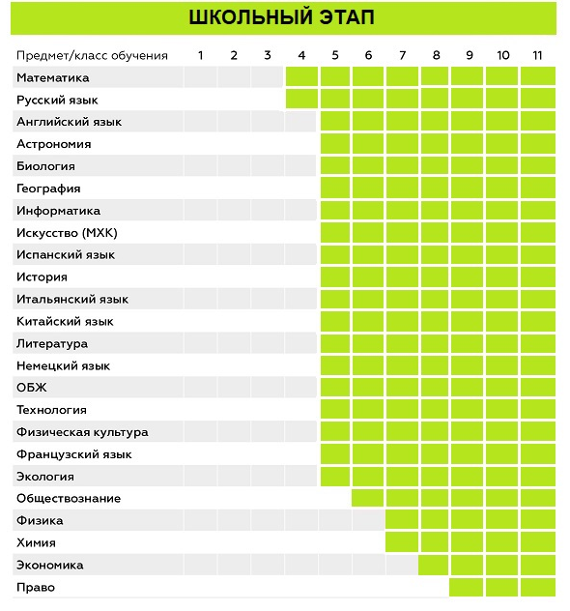

Важно!
В соответствии с Порядком проведения всероссийской олимпиады школьников, участник вправе выполнять
задания за более старший класс.
В этом случае он должен быть предупрежден, что в случае квалификации в список участников последующих этапов олимпиады он будет выступать в той же возрастной параллели.

Slide 7
Организаторы олимпиады:
Школьный и Муниципальный этапы – Управление образования Администрации муниципального района
Региональный этап – Министерство образования Красноярского края
Заключительный этап – Министерство просвещения РФ

Slide 8
Согласие родителей
Для участия в олимпиаде родители (законные представители) участника не позднее чем за 3 календарных дня до начала проведения этапа олимпиады, в котором он принимает участие, письменно подтверждают ознакомление с Порядком проведения олимпиады и дают согласие на публикацию результатов по каждому общеобразовательному предмету на сайте организатора олимпиады в сети «Интернет»
(п. 25 Порядка проведения олимпиады).
Указанное согласие хранится 1 год

Slide 9

Общественные наблюдатели
В месте проведения олимпиады вправе присутствовать общественные наблюдатели.
Для аккредитации в качестве общественного наблюдателя необходимо обратиться к организатору соответствующего этапа олимпиады (п. 20 Порядка проведения всероссийской олимпиады).
Порядок аккредитации граждан в качестве общественных наблюдателей при проведении государственной итоговой аттестации по образовательным программам основного общего и среднего общего образования, всероссийской олимпиады школьников, утвержден приказом Минобрнауки России от 28.06.2013 № 491

Slide 10
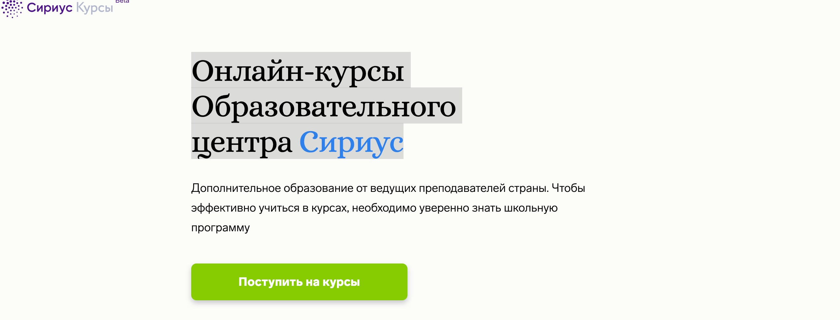

Подготовка школьников к олимпиаде
Онлайн-курсы образовательного центра Сириус: https://edu.sirius.online/#/
Материалы ЦПМК по предметам:
http://vserosolymp.rudn.ru/mm/mpp/
Задания олимпиады прошлого года:
https://olympmo.ru/olympiad-tasks.html
Для подготовки к олимпиадам по физике рекомендуем использовать портал «Физтех регионам» https://os.mipt.ru/#/

Slide 11
Хочешь стать участником олимпиады:
Обратись к ответственному за организацию школьного этапа олимпиады в школе (учителю- предметнику, классному руководителю);
Получи у ответственного (учителя-предметника, классного руководителя) согласие родителя на участие в олимпиаде и обработку и размещение персональных данных на сайте организатора Олимпиады;
Попроси родителя заполнить заявление ⇒принеси заявление в школу⇒ отдай заявление ответственному (учителю- предметнику, классному руководителю);
Ознакомься с графиком проведения школьного этапа Олимпиады;
Приди на олимпиаду ⇒ выполни задания.
Удачи!!!!!

Slide 12
Ответственные за организацию и проведение школьного этапа олимпиады:
Школьный ответственный за проведение олимпиады:
ФИО, телефон_____________________________________
кабинет
Муниципальный координатор:
Мозгунова Юлия Александровна
E-mail: imozgunovayu@taimyr-edu/
Тел.: 8 (39191) 5-16-57

Slide 13

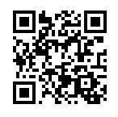
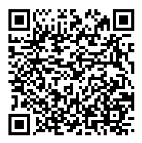
ГОРЯЧАЯ ЛИНИЯ ДЛЯ ОТВЕТОВ НА ВОПРОСЫ ПО ОРГАНИЗАЦИИ ВСЕРОССИЙСКОЙ ОЛИМПИАДЫ ШКОЛЬНИКОВ:
8 (391) 219-55-61
intellekt24@mail.ru
@vsosh_24
Региональный координатор:
Шестакова Инга Ильдаровна
E-mail: intellekt24@mail.ru
Тел.: 8 (391) 219-55-61
Контактное лицо в министерстве образования Красноярского края:
Пирогова Наталья Александровна
Тел.: 8 (391) 221-03-48

